Slide 1

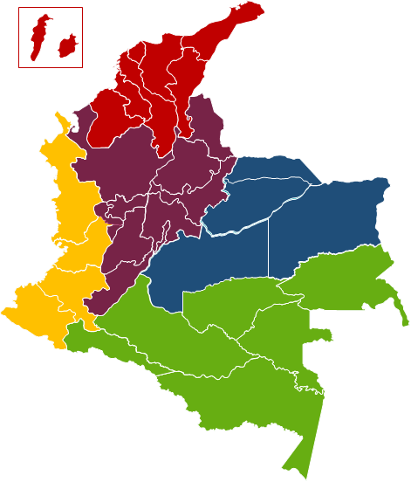
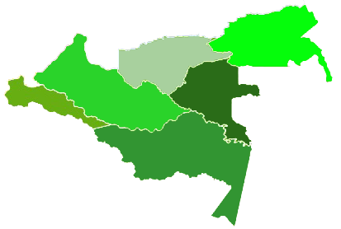
Guaviare
21nov18
Inversión Fontur 2018 (ene-nov)
Andina 18%
Valor: $18.664
CARIBE E INSULAR
Caribe e Insular 9%
Valor: $8.991
ANDINA
Pacífica 9%
Valor: $9.303
ORINOQUIA
PACÍFICA
Amazonia 7%
Valor: $7.020
Orinoquia 4%
Valor: $3.784
AMAZONIA
*Nacional 54%
Valor: $56.372
Total
Valor: $104.133
*Nacional: proyectos de impacto país.
* Cifras en millones COP.
Guaviare
Valor: $1.631
Caquetá
Valor: $475
Guainía
Valor: $771
Putumayo
Valor: $1.162
Vaupés
Valor: $771
Infraestructura no cuenta con inversión en el Departamento.
Amazonas
Valor: $2.210
Cifras en millones - COP

Slide 2

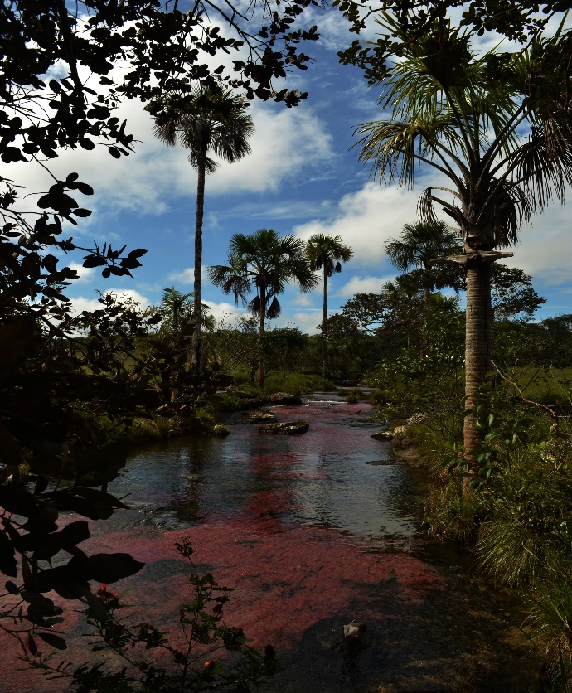
Competitividad Turística
Competitividad Turística
30 nov 2018
Proyectos Aprobados 2018
FNTP-012-2018 Estructuración de planes de negocio en destinos de posconflicto: inversión Guaviare: $25.833.000 (total proyecto: $258.330.000). Proponente: MinCIT. El proyecto busca apoyar el desarrollo empresarial y sostenible de diez destinos de posconflicto - posacuerdo, a través de la definición, estructuración y elaboración de planes de negocio con perfil turístico. Se llevó a cabo una mesa de trabajo del 12 al 18 de noviembre orientada a la construcción de los planes de negocios de la ETCR Charras y se llevará a cabo la socialización del Plan de Negocios del ETCR Charras del 14 al 20 de enero, - posacuerdo . En ejecución (20%)
Tranquilandia - San José del Guaviare
Autor: Cristian Fabián Herrera Carvajal
Proyectos Aprobados Vigencias Anteriores
FNTP-004-2017 Apoyo a la transformación de territorios afectados por el conflicto a rutas turísticas de paz mediante la cátedra de turismo: inversión Guaviare: $19.140.311 (total proyecto: $823.033.395). Proponente: MinCIT. Se busca fortalecer la competitividad de los destinos de posconflicto que integran los corredores turísticos, a través de la puesta en marcha de procesos de formación y capacitación, orientados al desarrollo turístico y al fortalecimiento de la base empresarial y comunitaria de los territorios. En ejecución (90%)
Impacto Ncional
FNTP-032-2017 Consultoría para asistencia técnica a 50 instituciones educativas para que sean parte de la red Colegios Amigos del Turismo. Inversión Guaviare: $61.586.100 (total proyecto $1.539.652.500). Proponente: MinCIT. El proyecto realizó la asistencia técnica y el acompañamiento hasta para 50 instituciones educativas de Colombia para la implementación de la metodología CAT del MINCIT, con el fin de lograr que estas puedan formar parte del programa colegios amigos del turismo– CAT. Institución Educativa San Alfonso Lopez Pumarejo e Institución Educativa Concentración de Desarrollo Rural en San Jose del Guaviare. En ejecución (25%).

Slide 3
Infraestructura Turística
30 nov 2018
21nov2018
Proyectos Aprobados Vigencias Anteriores
Departamental
Señalización – departamento del Guaviare $154.797.790 (MinCIT-Fontur vigencia 2011). Terminación 16 de noviembre de 2012. Estado: Finalizado (100%).

Slide 4

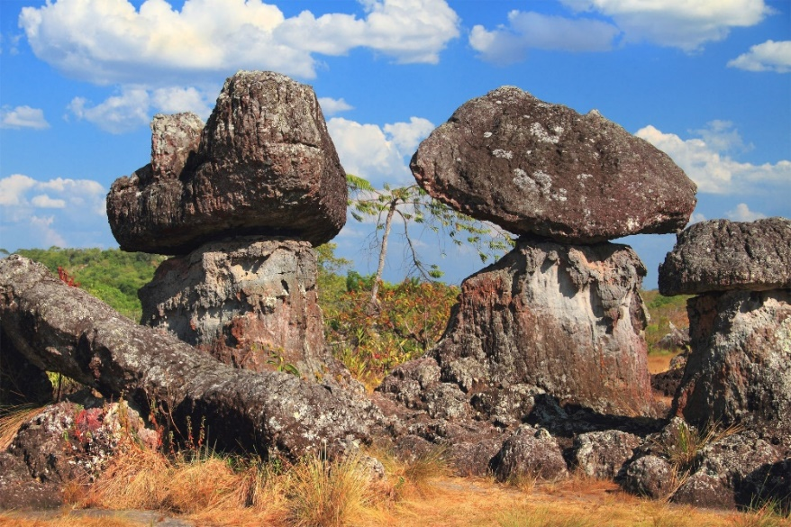
Promoción y Mercadeo Turístico
21nov2018
Proyectos Aprobados 2018
30 nov 2018
Ciudad de Piedra - Guaviare-
Autor: Carlos Alfonso Rodríguez Orozco
FNTP-131-2018 Participación en la XXXVIII Vitrina Turística de Anato 2019 de los departamentos de Guaviare, Vaupés, Putumayo, Amazonas, Vichada, Caquetá, Guainía y Chocó
inversión Guaviare $77.395.608 (total proyecto $629.505.777; Fontur $629.505.777). Proponente: MinCIT. Corresponde a diseño, montaje, desmontaje y arrendamiento de área de 36 metros cuadrados para un stand en Corferias. Fecha del evento del 27 feb al 01mar2019. Contratado (0%).
FNTP-145-2017 Promoción turística del departamento del Guaviare 2018: inversión Guaviare $1.528.135.740 (total proyecto $1.528.135.740; Fontur $ 1.528.135.740) Proponente: Gobernación del Guaviare. Corresponde a Actualización e impresión de la guía turística de Guaviare, producción de video promocional del departamento de Guaviare, adquisición de memorias personalizadas, tipo USB estilo manilla de 8 gigas de capacidad, 200 unidades, plan de medios con: pauta en revista, Out of home y Digital, misiones comerciales a (Bogotá, Barranquilla, Villavicencio y Armenia) y un viaje de familiarización al destino con periodistas y agentes de viaje. en ejecución (45%).
Proyectos Aprobados Vigencias Anteriores
FNTP-185-2017 Participación en la XXXVII Vitrina Turística de Anato 2018 de los departamentos de Guaviare, Vaupés, Putumayo, Amazonas, Vichada, Caquetá, Guainía y Chocó: inversión Guaviare $ 60.546.629 (total proyecto $492.462.733) Proponente: MinCIT. Contó con: diseño, montaje y desmontaje; arrendamiento del espacios de 36 metros para el stand en la Vitrina Turística de Anato de 21 al 23 de febrero de 2018. Terminado (100%).
FNTP-105-2016 Promoción turística del departamento del Guaviare 2016: inversión Guaviare $294.030.429 (total proyecto $294.030.429). Proponente: Gobernación Guaviare. El proyecto contempló participación en la Vitrina Turística de Anato 2017, plan de medios en TV Cable (NatGeo), TV Cable (Discovery), pantalla aviones (Avianca) y medios digitales finalizando el 5 de julio de 2017 y viajes de familiarización, las cuales se desarrollaron satisfactoriamente. Los Press-trip se desarrollaron del 21 al 24 de junio de 2017 y de igual forma se llevó a cabo la misión comercial del 26 al 28 de junio de 2017. Terminado (100%)
Proyectos en Formulación y Evaluación
FNTP-099-2018 Consolidación del sistema de información turístico regional de Colombia- Citur- mediante la integración del sistema de información turístico regional del Departamento del Guaviare- Situr Guaviare: inversión Guaviare $30.499.000 (total proyecto $630.499.000) Proponente: Gobernación de Guaviare. Corresponde a 6 mediciones de: turismo receptor; interno y emisor; oferta; empleo; formalidad y turismo sostenible; desarrollo de web del Situr. El proyecto se presentó en Comité Directivo del 18 de septiembre de 2018, el resultado fue aplazado, hasta tanto el Viceministro de Turismo haga reunión con el DANE para evaluar los impactos. Aplazado (0%).

Slide 5



Contribución Parafiscal
Departamento / Municipio | 2017 ene-nov | 2018 ene-nov | Variación %
Guaviare | $3 | $6 | 90.6%
San José del Guaviare | $3 | $6 | 90.6%
El recaudo del Departamento del Guaviare representa el 0.070% del total del recaudo a nivel nacional.
Total Recaudo CP 2018 (ene-nov) $76.319
* Cifras en millones COP
Programas Fontur
222
La inversion nacional en la Red Turística de Pueblos Patrimonio de jun2010 – 30nov2018 es de $76.918
la cantidad nacional de jóvenes inscritos es 258.815 y de aliados 984.
La cantidad de jóvenes inscritos de Guaviare son 169 que representan el 0.1% del nacional y 3 aliados 0.3%.
La Red Nacional de PITs, cuenta con 106 puntos instalados a nivel nacional.
El departamento Guaviare no cuenta con PIT
El departamento no cuenta con municipios dentro de la Red Turística de Pueblos Patrimonio de Colombia.

